Slide 1
第一节 多元函数的基本概念
一、多元函数的概念
二、多元函数的极限
三、多元函数的连续性
四、小结

Slide 2
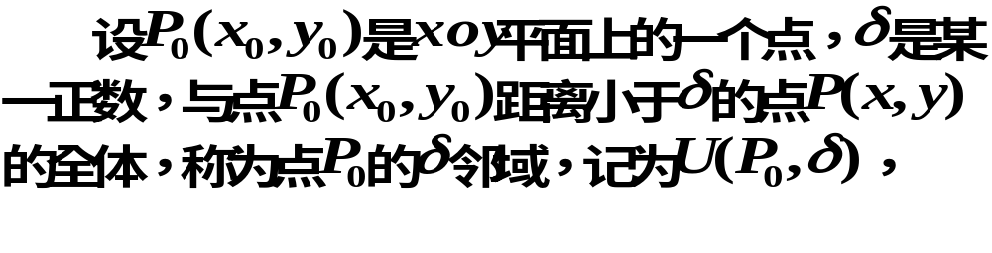

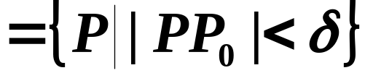


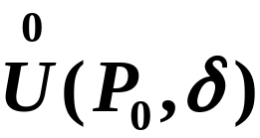

一、多元函数的概念
（1）邻域

Slide 3
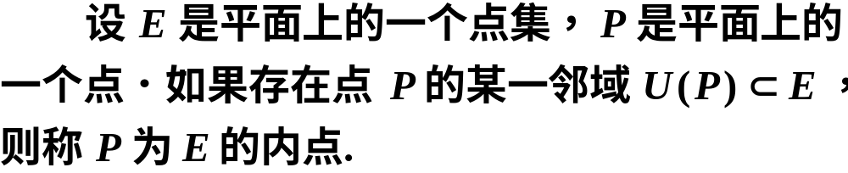

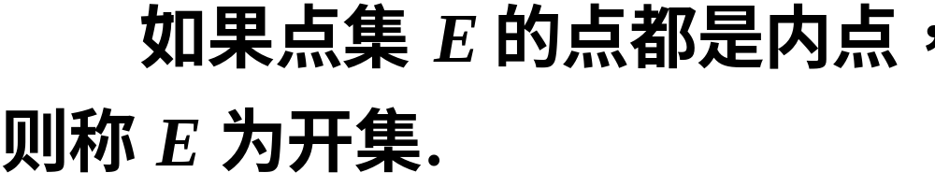

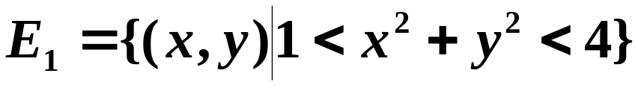

（2）区域
例如，
即为开集．

Slide 4
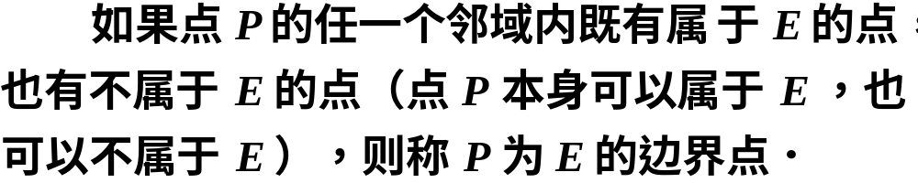
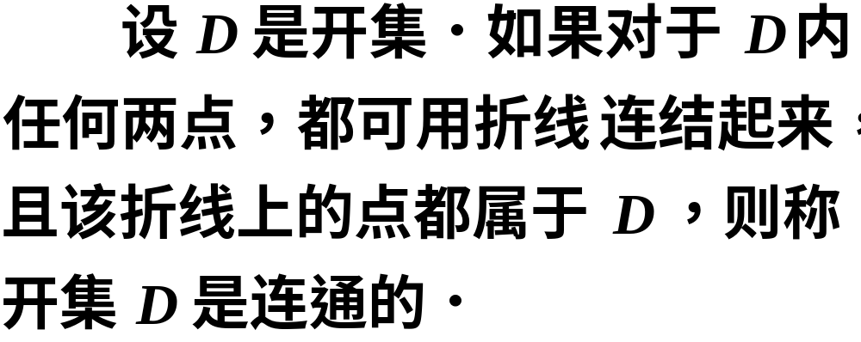


Slide 5





连通的开集称为区域或开区域．
例如，
例如，

Slide 6
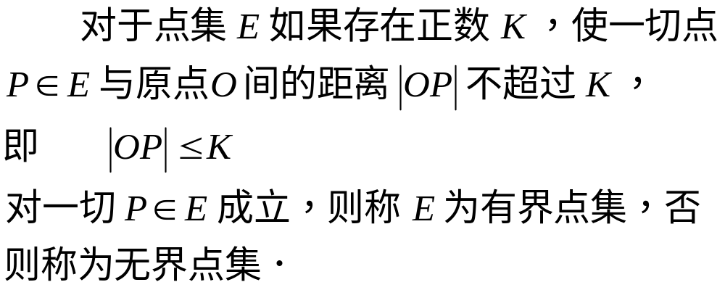
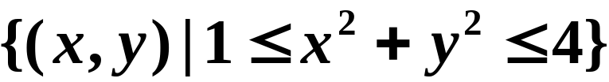

例如，
有界闭区域；
无界开区域．

Slide 7
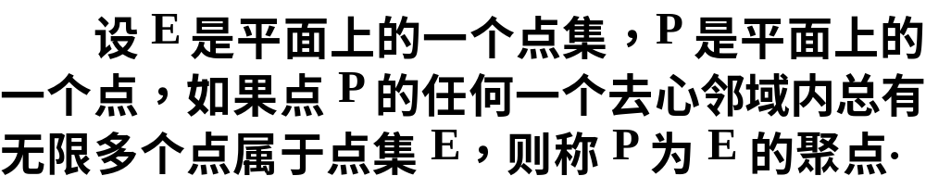
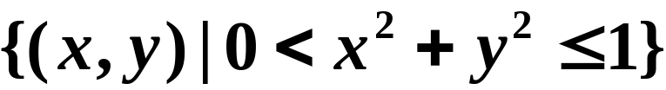
（3）聚点
说明：
1. 内点是聚点；
2. 边界点是聚点；
例
(0,0)既是边界点也是聚点．

Slide 8
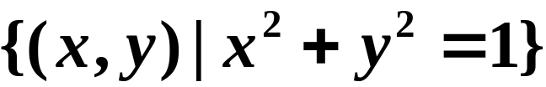
3. 点集E的聚点可以属于E，也可以不属于E．
例如,
(0,0) 是聚点但不属于集合．
例如,
边界上的点都是聚点也都属于集合．

Slide 9
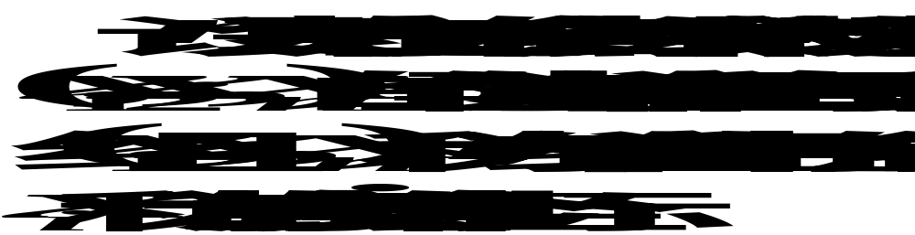

（4）n维空间
说明：
1. n维空间的记号为
2. n维空间中两点间距离公式

Slide 10



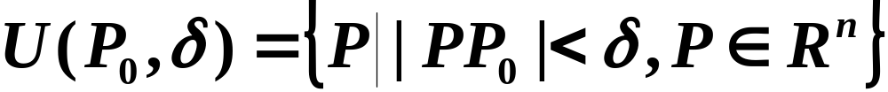
设两点为
特殊地当 时，便为数轴、平面、空间两点间的距离．
3. n维空间中邻域、区域等概念
邻域：
内点、边界点、区域、聚点等概念也可定义．

Slide 11
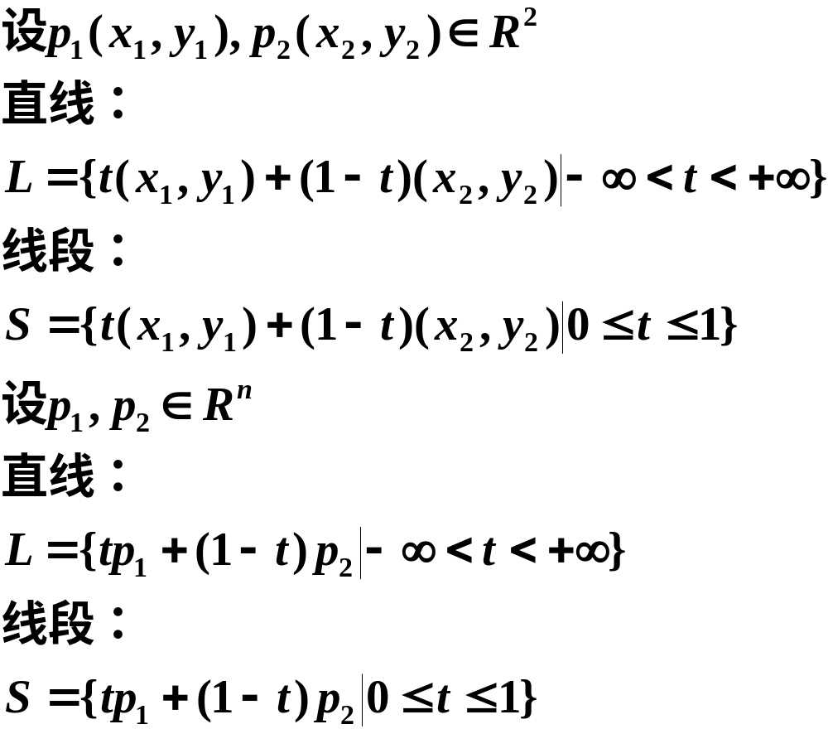
4. 直线与线段

Slide 12
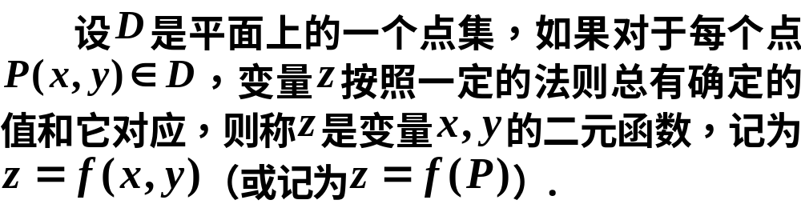
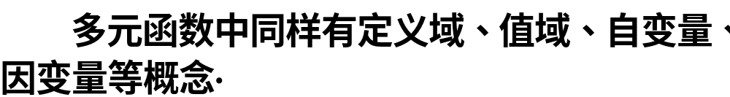
（5）二元函数的定义
类似地可定义三元及三元以上函数．

Slide 13
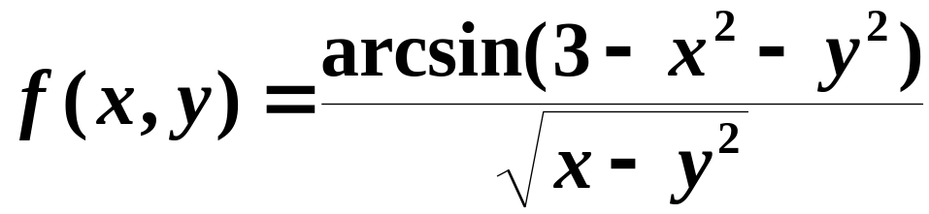
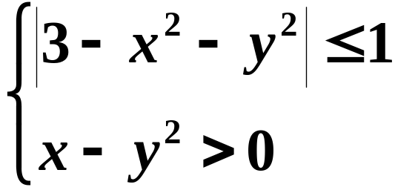
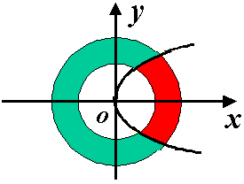
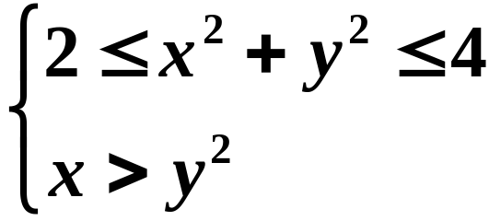

例1 求 的定义域．
解
所求定义域为

Slide 14
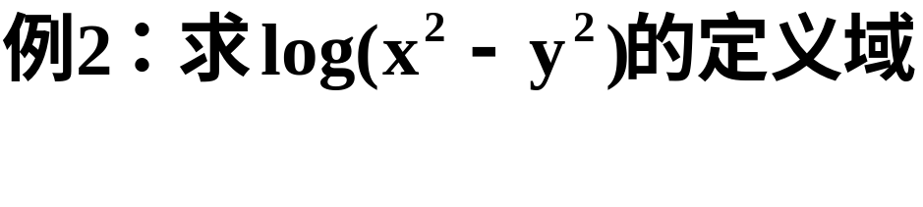
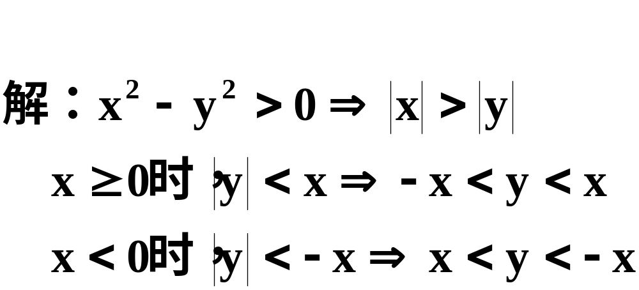
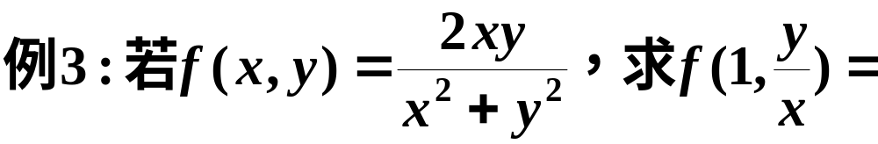
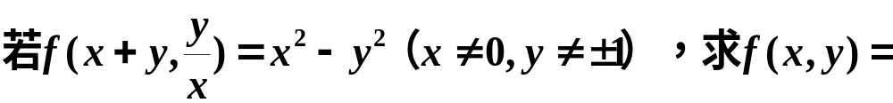

Slide 15

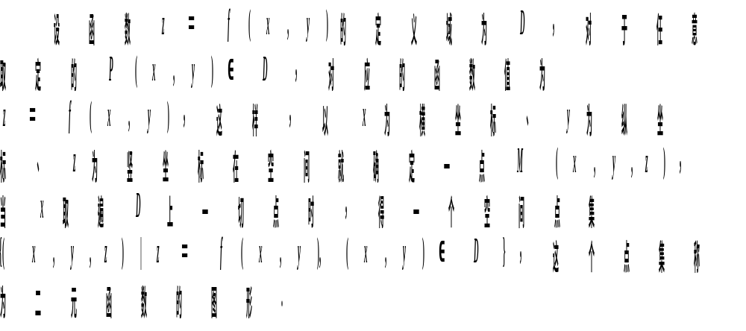
（6） 二元函数 的图形
（如下页图）

Slide 16

二元函数的图形通常是一张曲面.

Slide 17
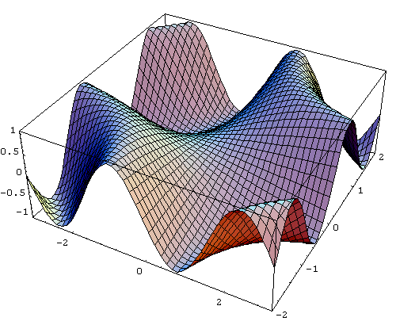


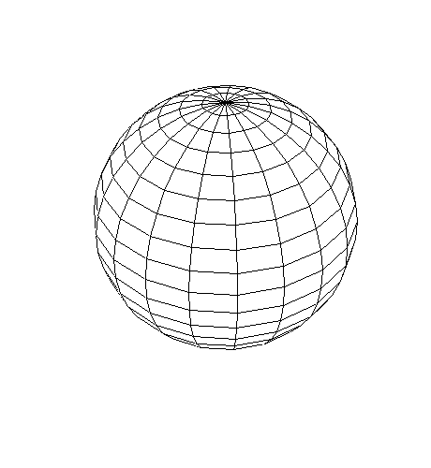
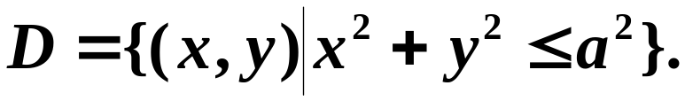




例如,
图形如右图.
例如,
左图球面.
单值分支:

Slide 18
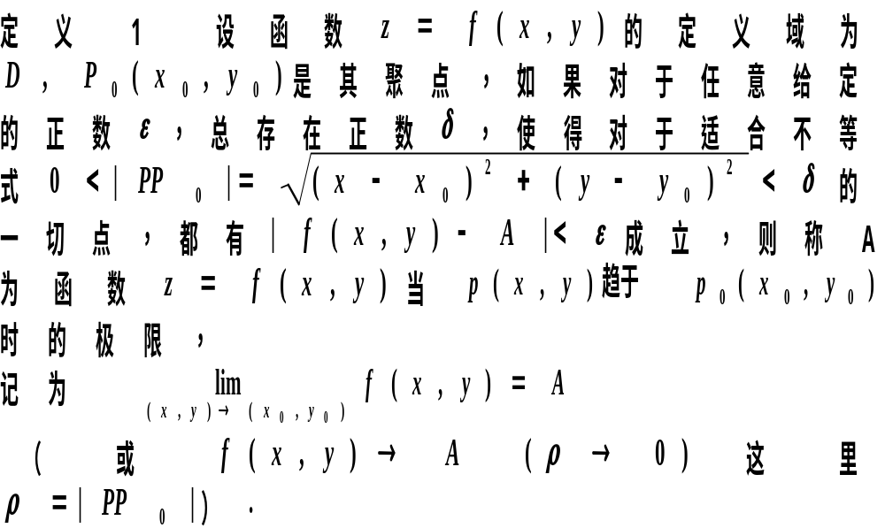
二、多元函数的极限

Slide 19

说明：
（1）定义中 的方式是任意的；
（2）二元函数的极限也叫二重极限
（3）二元函数的极限运算法则与一元函数类似．

Slide 20
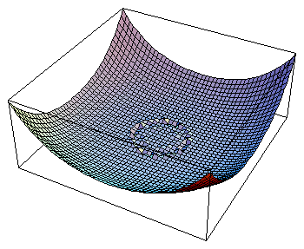
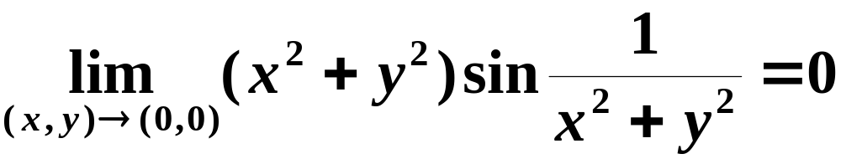
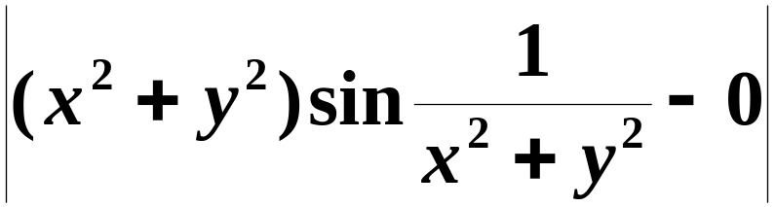
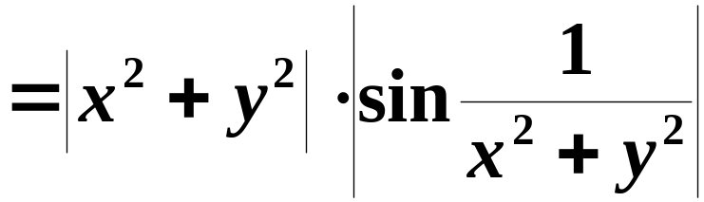
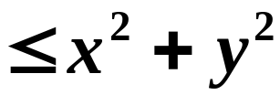


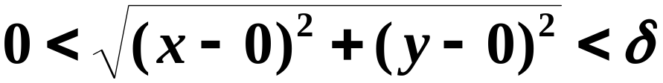
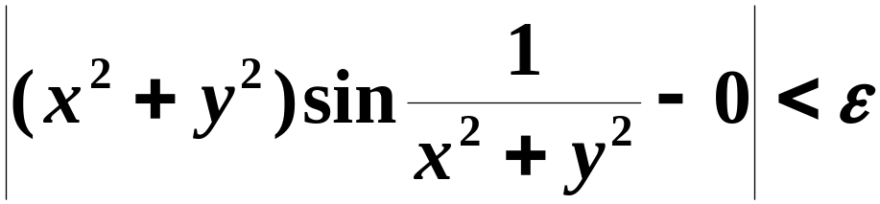
例2 求证
证
当 时，
原结论成立．

Slide 21
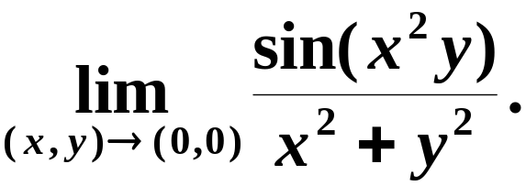
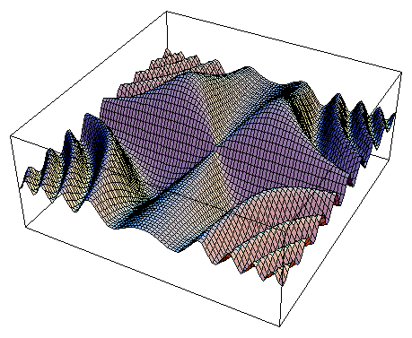
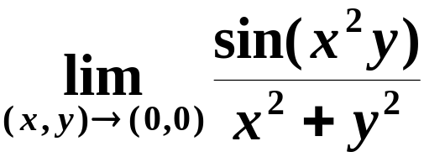
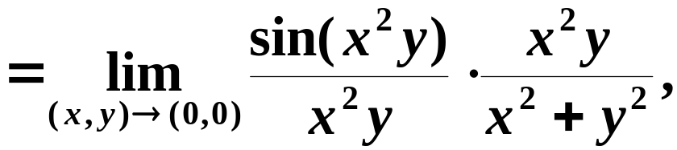
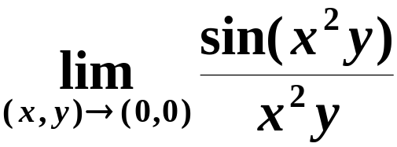
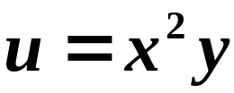
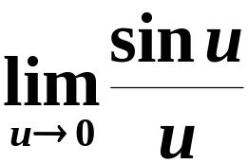

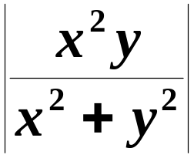
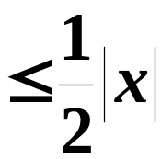
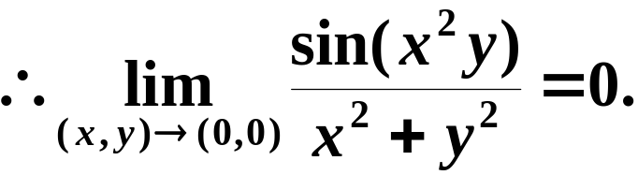

例3 求极限
解
其中

Slide 22
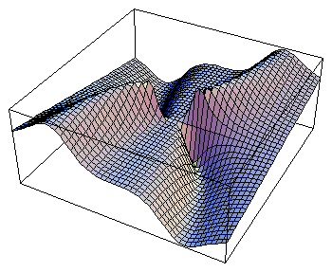
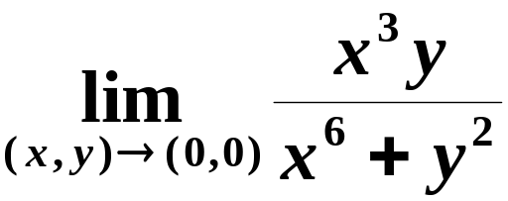



例4 证明 不存在．
证
取
其值随k的不同而变化，
故极限不存在．

Slide 23





确定极限不存在的方法:
找两种不同趋近方式,使二重极限存在,但两者不相等;
令p(x,y)沿某一定曲线趋向于 时,极限不存在.
例：
，取
极限不存在．
其值随k的不同而变化，

Slide 24


三、多元函数的连续性
定义3

Slide 25



例5 讨论函数
在(0,0)的连续性．
解
取
极限不存在．
其值随k的不同而变化，
故函数在(0,0)处不连续．

Slide 26
闭区域上连续函数的性质
（1）最大值和最小值定理
在有界闭区域D上的多元连续函数，在D上至少取得它的最大值和最小值各一次．
（2）介值定理
在有界闭区域D上的多元连续函数，如果在D上取得两个不同的函数值，则它在D上取得介于这两值之间的任何值至少一次．

Slide 27
（3）有界定理
在有界闭区域D上的多元连续函数必定有界．
多元初等函数：由常量及基本初等函数经过有限次的四则运算和复合步骤所构成的可用一个式子所表示的多元函数叫多元初等函数
一切多元初等函数在其定义区域内是连续的．
定义区域是指包含在定义域内的区域或闭区域．

Slide 28





例6
解

Slide 29
四、小结
多元函数的定义
多元函数极限的概念
（注意趋近方式的任意性）
多元函数连续的概念
闭区域上连续函数的性质

Slide 30

思考题

Slide 31










思考题解答
不能.
例
取
但是 不存在.
原因为若取

